Slide 1
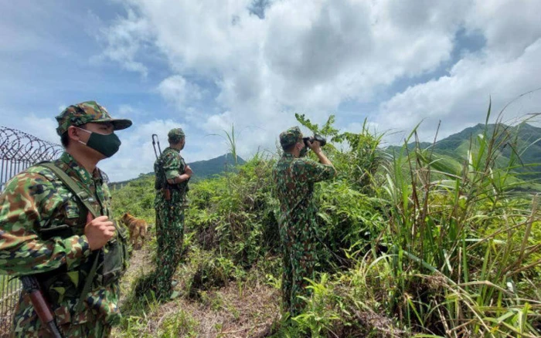
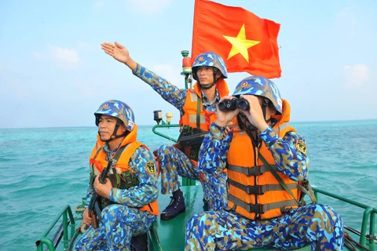
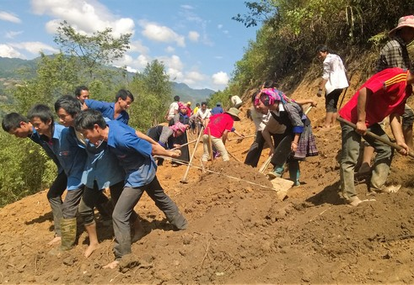
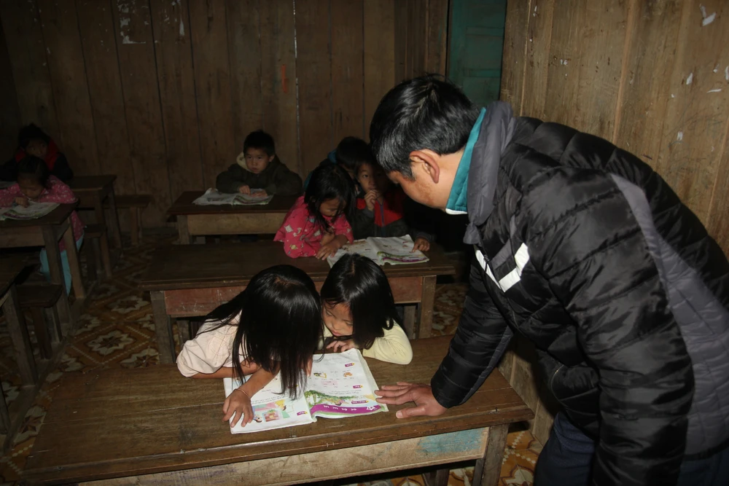
Chia sẻ suy nghĩ của mình về những người đang sống ở nơi xa xôi, hẻo lánh và làm các công việc vất vả, âm thầm.
Notes:
Cách 1

Slide 2
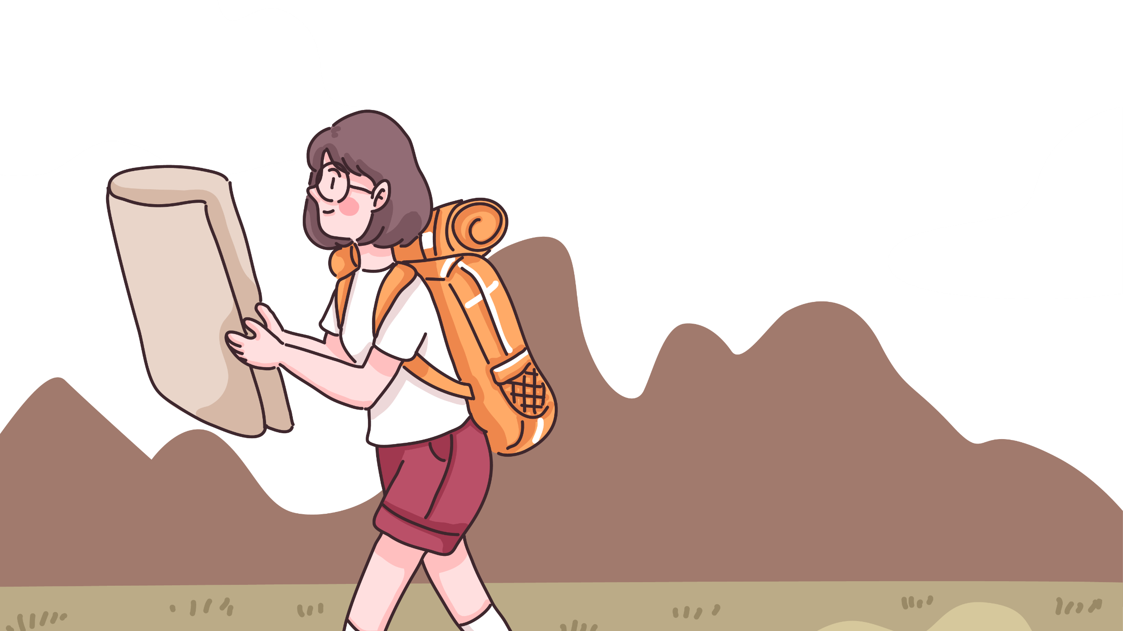
Du lịch bốn phương
Notes:
Cách 2: Cho HS xem video và cho biết video trên tái hiện địa danh nào trên đất nước ta. Em đã từng được tới đó chưa? Nêu khái quát cảm xúc của em về địa danh ấy.

Slide 3

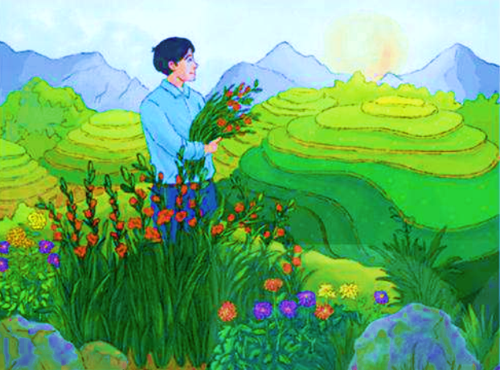
Bài 6: Chân dung cuộc sống
Văn bản
Lặng lẽ Sa Pa
Trích, Nguyễn Thành Long
Notes:
Giáo án của Thảo Nguyên 0979818956

Slide 4
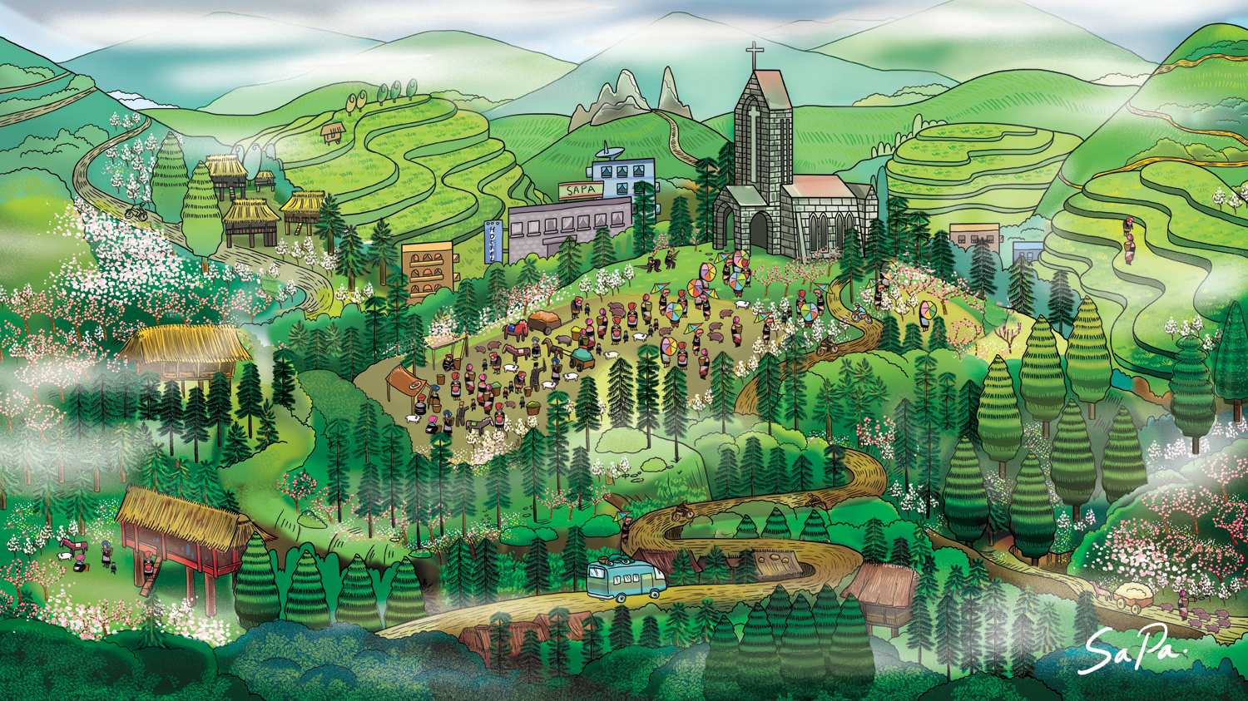
I. Đọc – Tìm hiểu chung
Notes:
Giáo án của Thảo Nguyên 0979818956

Slide 5





1. Đọc – chú thích
a. Đọc
- Đọc to, rõ ràng, diễn cảm, giọng tình cảm, sâu lắng,…Chú ý phân biệt lời người kể chuyện và lời nhân vật.
- Chú ý sử dụng các chiến lược đọc trong các thẻ chỉ dẫn: hình dung, theo dõi, suy luận
Notes:
Yêu cầu HS đọc văn bản trước khi đến lớp, tự tóm tắt cốt truyện.
Sử dụng chiến lược đọc trong các thẻ chỉ dẫn: hình dung, theo dõi, suy luận
Đọc to, rõ ràng, chậm rãi, tình cảm, sâu lắng. Chú ý phân biệt lời của người kể chuyện với lời của các nhân vật.

Slide 6




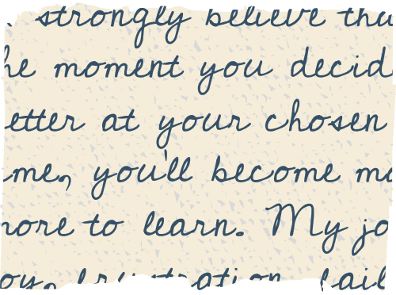
1. Đọc – chú thích
b. Chú thích
Kiến thức bách khoa
Sa Pa
Vật lí địa cầu
Tử kinh
Máy nhật quang kí
Tam thất
Máy bộ đàm
Notes:
Yêu cầu HS giải nghĩa một số từ khó
- Sa Pa: thị xã thuộc tỉnh Lào Cai, ngày nay là địa điểm du lịch nổi tiếng của nước ta, tuy nhiên ở thời điểm Nguyễn Thành Long sáng tác truyện ngắn này, Sa Pa còn là nơi xa xôi, hiểm trở và hoang vu.
- Tử kinh: một loại cây thân gỗ, hoa có nhiều màu như hồng, đỏ tím, tím nhạt,…
- Vật lí địa cầu: khoa học nghiên cứu những tính chất vật lí của Trái Đất và các quá trình vật lí xảy ra trong Trái Đất và khí quyển.
- Tam thất: một loại thảo dược, sống lâu năm, thường mọc ở một số vùng núi cao, rễ và củ dùng để chữa bệnh, bồi bổ sức khỏe.
- Máy nhật quang kí: máy đo cường độ ánh sáng mặt trời.
- Máy bộ đàm: thiết bị di động cầm tay, dùng để liên lạc trực tiếp trong một nhóm máy bằng cách thu phát sóng vô tuyến.

Slide 7
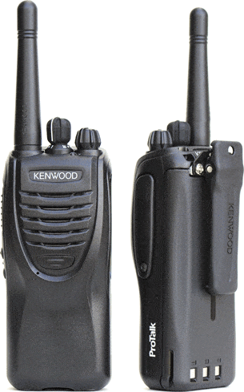
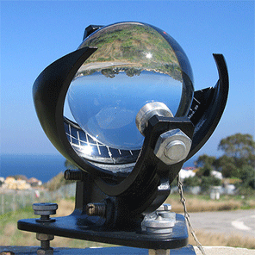
Máy nhật quang kí
Máy bộ đàm
Notes:
Giáo án của Thảo Nguyên 0979818956

Slide 8
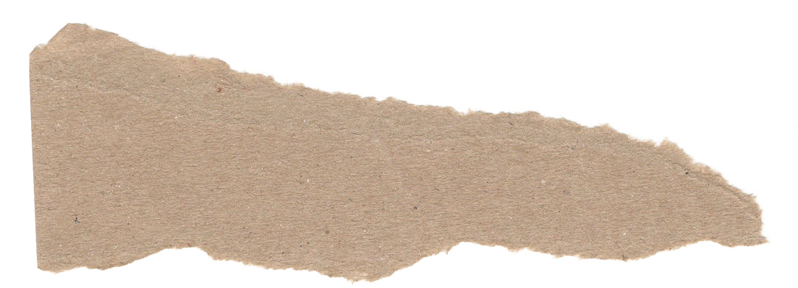
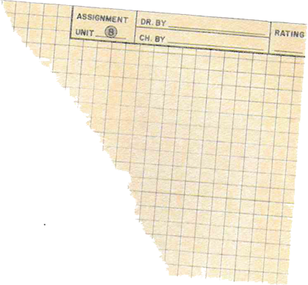
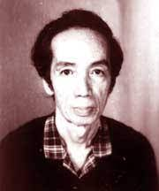

2. Tìm hiểu chung
a. Tác giả
Quê: Quảng Nam
Là cây bút chuyên viết truyện ngắn và kí.
Sáng tác của ông thể hiện niềm tin yêu và sự gắn bó thiết tha với đất nước, con người.
Truyện ngắn của Nguyễn Thành Long có lối viết nhẹ nhàng, giàu chất thơ, giọng văn trong sáng
Nguyễn Thành Long
(1925 – 1991)
Notes:
Trình bày ngắn gọn những hiểu biết về tác giả Nguyễn Thành Long

Slide 9
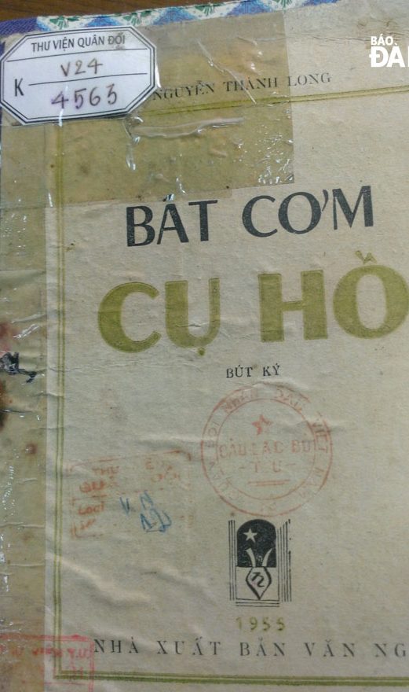
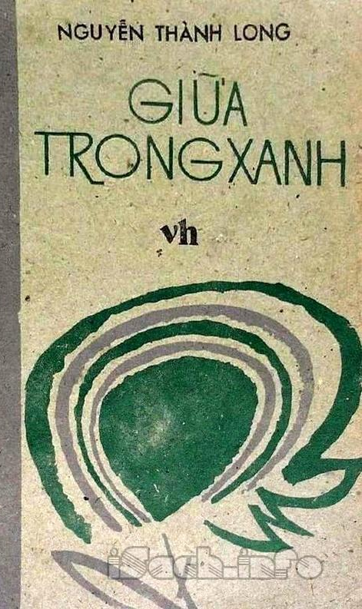
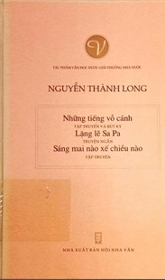
Notes:
Một số tác phẩm chính: Bát cơm Cụ Hồ (1952); Những tiếng vỗ cánh (1967); Giữa trong xanh (1972); Sáng mai nào, xế chiều nào (1984);….

Slide 10

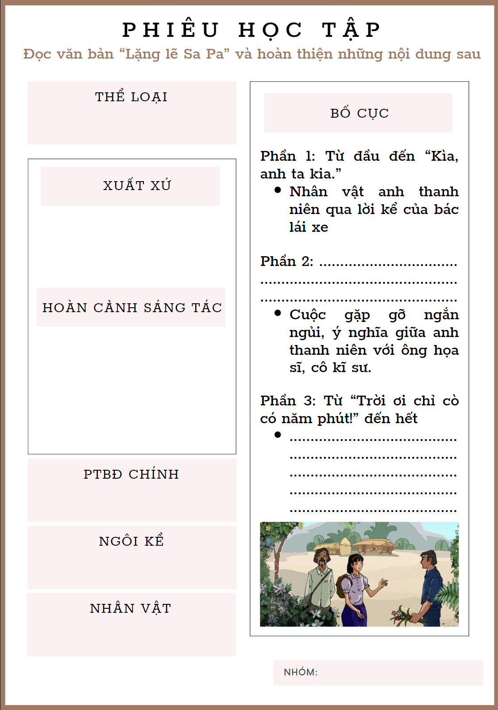

2. Tìm hiểu chung
b. Tác phẩm
Trình bày sản phẩm
Tìm hiểu chung
về văn bản “Lặng lẽ Sa Pa”
Notes:
Yêu cầu HS trình bày sản phẩm hoạt động nhóm đã thực hiện ở nhà.

Slide 11


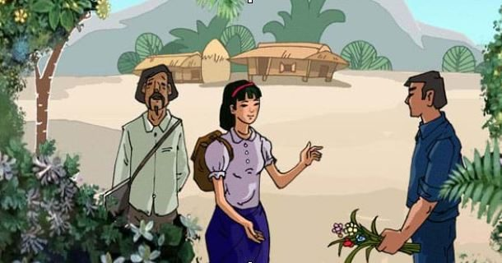

2. Tìm hiểu chung
b. Tác phẩm
Nhân vật
Thể loại:
truyện ngắn
anh thanh niên, ông họa sĩ, cô kĩ sư, bác lái xe,…
Xuất xứ:
in trong 33 truyện ngắn chọn lọc 1945 – 1975, in lần đầu trong tập Giữa trong xanh
Ngôi kể
thứ ba
PTBĐ chính
Hoàn cảnh sáng tác
tự sự
sáng tác sau chuyến đi thực tế Lào Cai năm 1970
Notes:
Truyện ngắn Lặng lẽ Sa Pa được Nguyễn Thành Long sáng tác sau chuyến đi thực tế Lào Cai 1970. Truyện được in lần đầu trong tập Giữa trong xanh

Slide 12


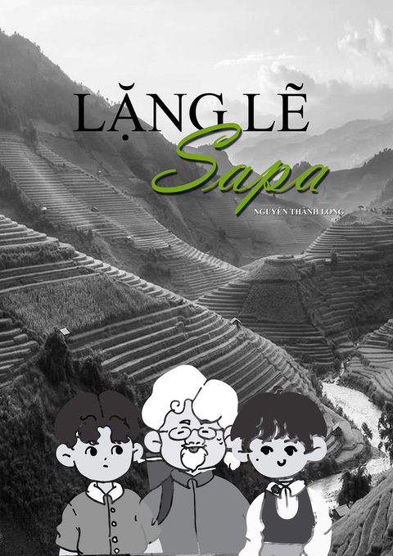
2. Tìm hiểu chung
b. Tác phẩm
Phần 1: Từ đầu đến “Kìa, anh ta kia.”: Nhân vật anh thanh niên qua lời kể của bác lái xe
Phần 3: Còn lại – Cuộc chia tay giữa ba người.
Bố cục
Phần 2: tiếp đến “mà ông yêu nhưng vẫn còn tránh” – Cuộc gặp gỡ ngắn ngủi, ý nghĩa giữa anh thanh niên với ông họa sĩ, cô kĩ sư.
Notes:
Giáo án của Thảo Nguyên 0979818956

Slide 13
II. Khám phá văn bản
Notes:
Giáo án của Thảo Nguyên 0979818956

